Slide 1
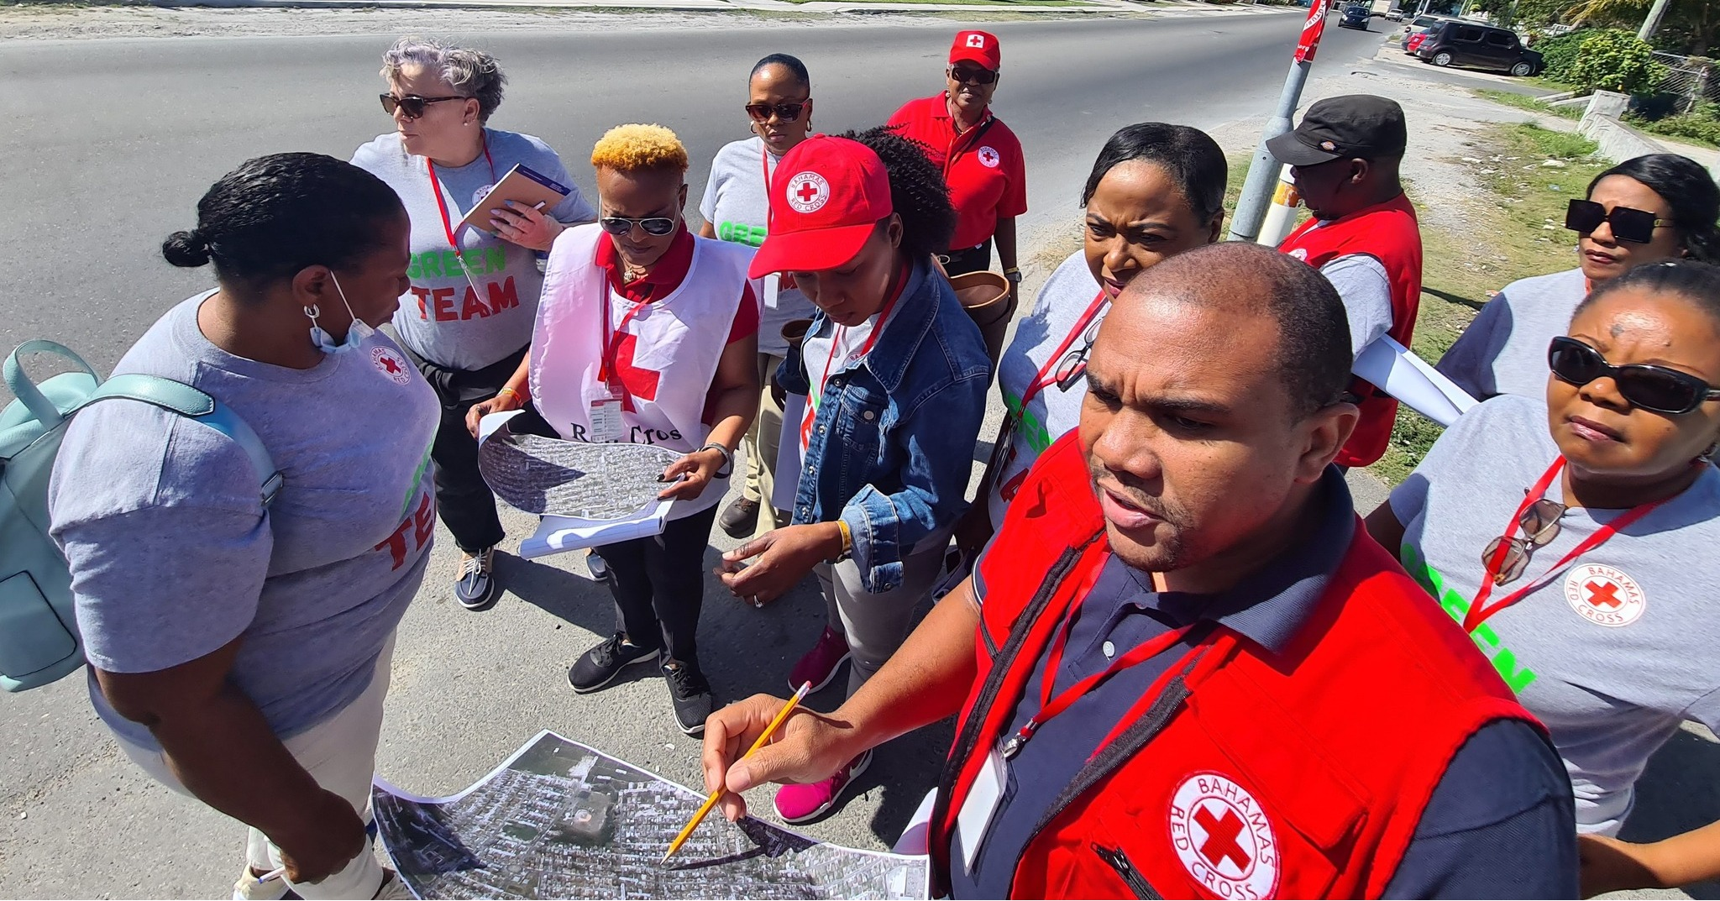
CDRT’s en rampenparaatheid
Voor Community Disaster Response Teams

Slide 2
Dankwoord
We bedanken de Rode Kruis-organisaties van Belize, Grenada, Guyana, Jamaica, Saint Vincent en de Grenadines, Trinidad en Tobago en het Caribbean Disaster Emergency Management Agency (CDEMA) voor hun bereidheid om samen te werken met het Caribbean Disaster Risk Management (CADRIM)-referentiecentrum. Het CDRT-trainingsmateriaal werd samen met hen overlopen en bijgeschaafd om het geschikter en effectiever te maken voor opleidingen in rampenbestrijding. Jullie inzet is een mooi voorbeeld van de zin voor samenwerking binnen de humanitaire gemeenschap, en jullie onschatbare bijdragen worden enorm gewaardeerd.

Slide 3
Doelstellingen
Begrip van de term „paraatheid”
Kennis van Home & Community Preparedness (paraatheid binnen de woning en de gemeenschap)
Kennis van de rol van CDRT

Slide 4
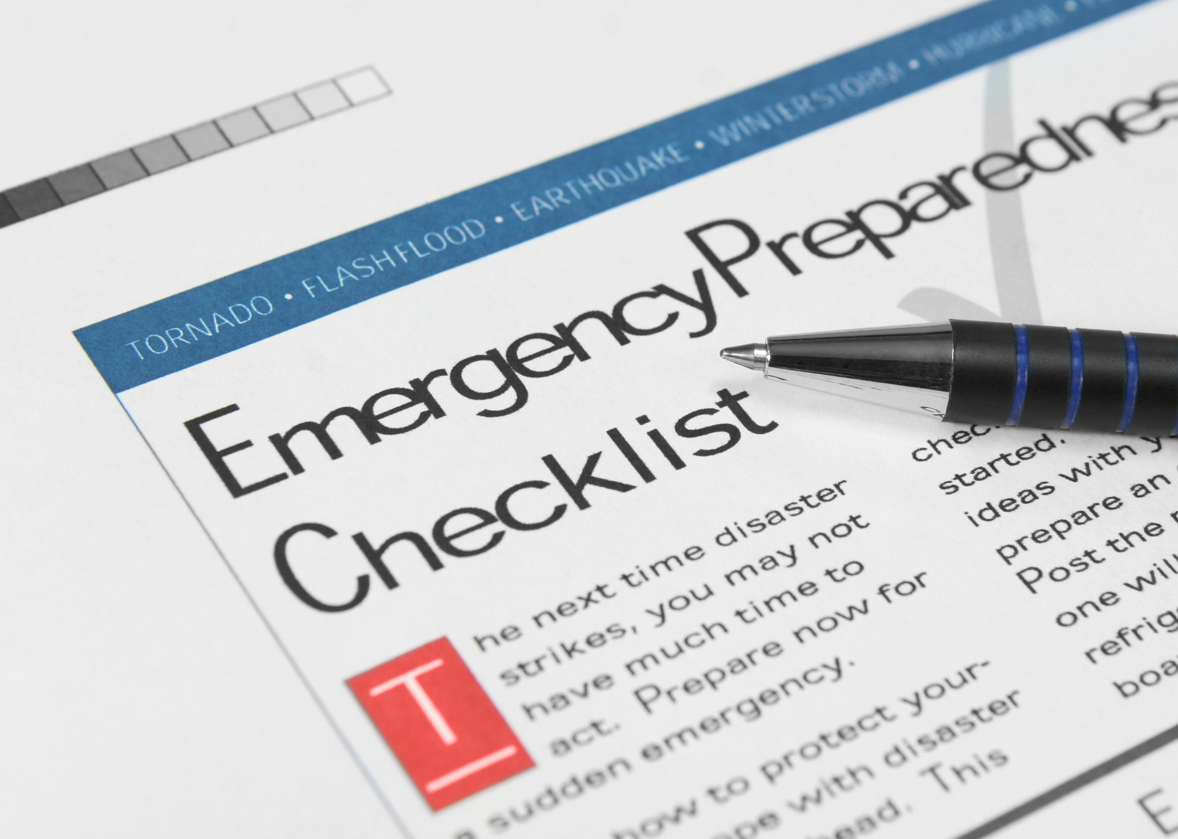
Wat is paraatheid?
Activiteiten en maatregelen die op voorhand worden genomen om correct in te spelen op de impact van gevaren.
Paraatheid bestaat ook uit het zorgen voor tijdige en effectieve vroege waarschuwingen en de tijdelijke evacuatie van mensen en eigendommen uit de bedreigde locaties.
Bron: UNISDR

Slide 5
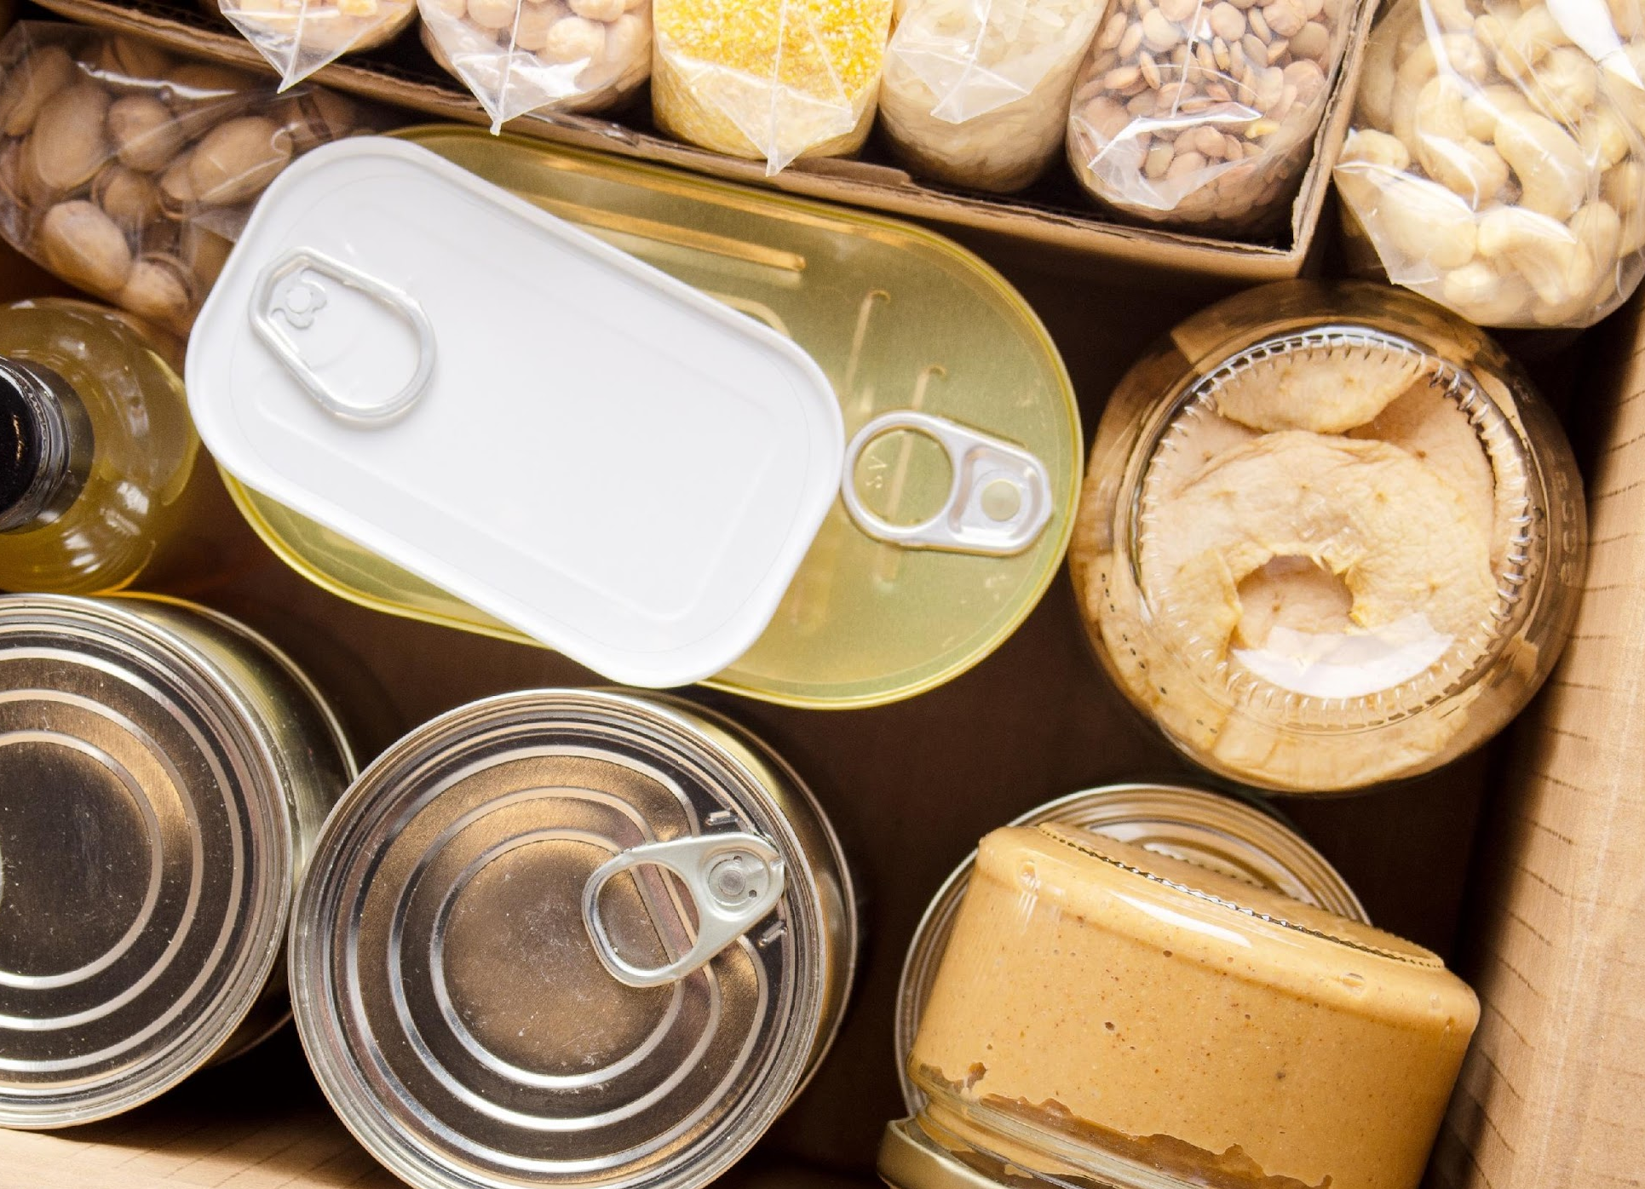
Waarom is er voorbereiding nodig?

Slide 6
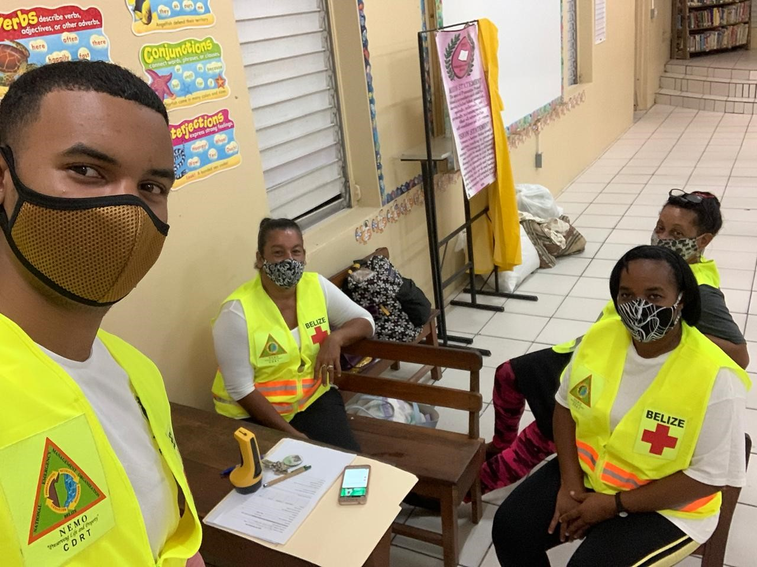
De rol van CRDT’s op het vlak van paraatheid
Opleiding en training
Ontwikkeling van rampenplannen
Evacuatie
Vroege waarschuwing
Oefenen en testen

Slide 7
Wat is Community Preparedness?
Community Preparedness (gemeenschapsparaatheid) slaat op het delen van informatie met uw gemeenschap en ervoor zorgen dat mensen begrijpen wat er kan gebeuren en wat ze kunnen doen.
Hoewel uw gemeenschap uit verschillende soorten mensen bestaat die allemaal uiteenlopende achtergronden, attitudes en overtuigingen hebben, moet iedereen voorbereid worden, en is ieders samenwerking en deelname nodig.
Notes:
When talking about past events, it is important to identify previous situations of violence, internal crisis, or any other social disruption

Slide 8
Betrokkenheid creëren binnen de gemeenschap
Bij het creëren van betrokkenheid binnen de gemeenschap is het belangrijk om de feiten te kennen en over bewijs te beschikken ter ondersteuning van de behoefte aan gemeenschapsparaatheid.
Spreek over gebeurtenissen in het verleden en hun impact.
Benadruk de zichtbare klimaatgerelateerde wijzigingen.
Met uw creativiteit en innovatievermogen wekt u de interesse van de mensen. Het is belangrijk om alle groepen in uw gebied te bereiken.

Slide 9
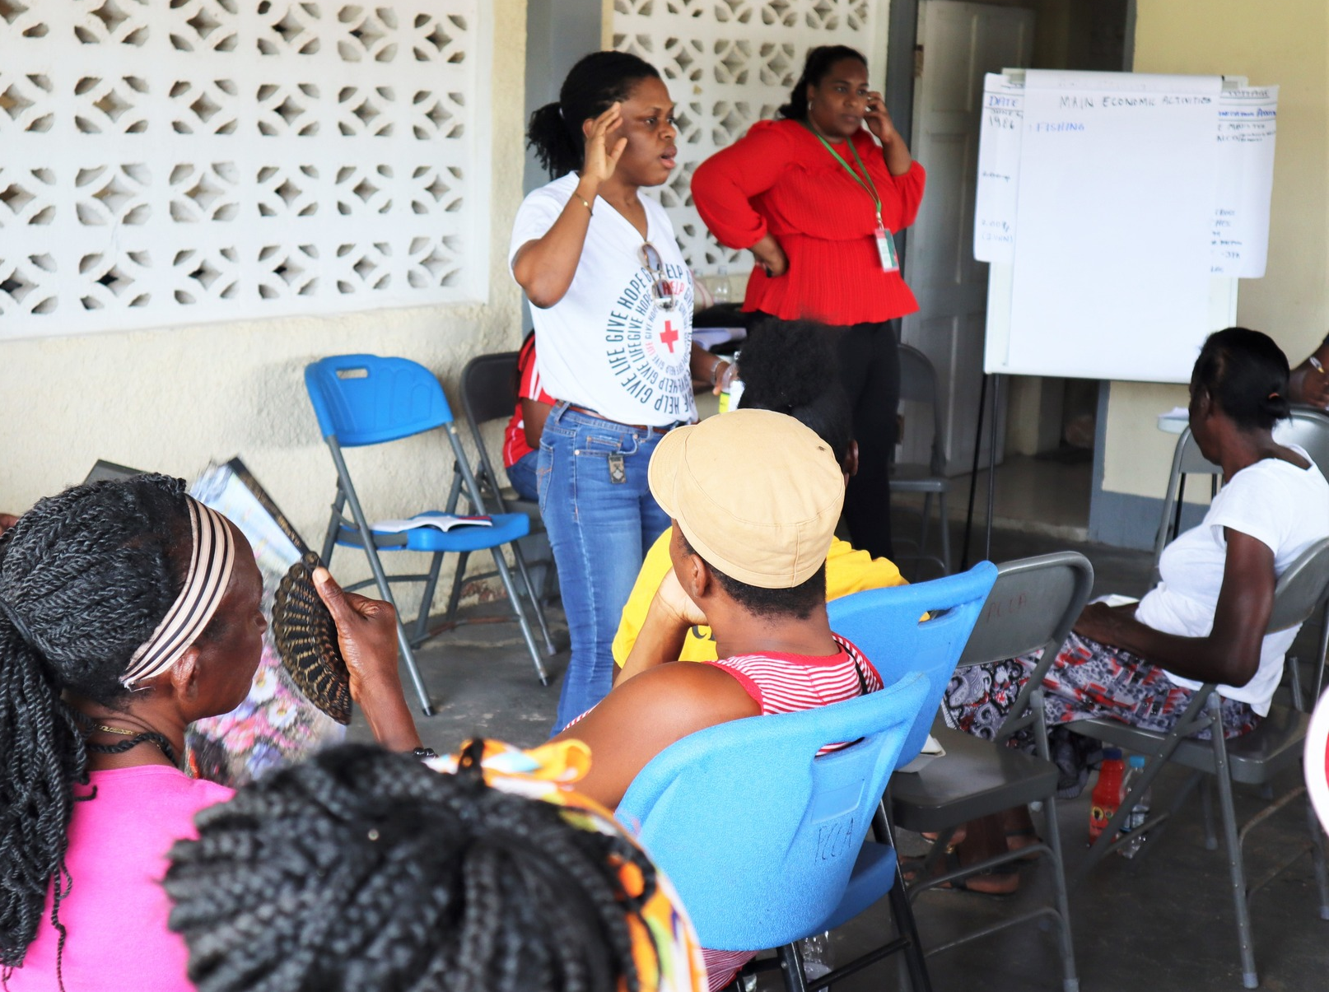
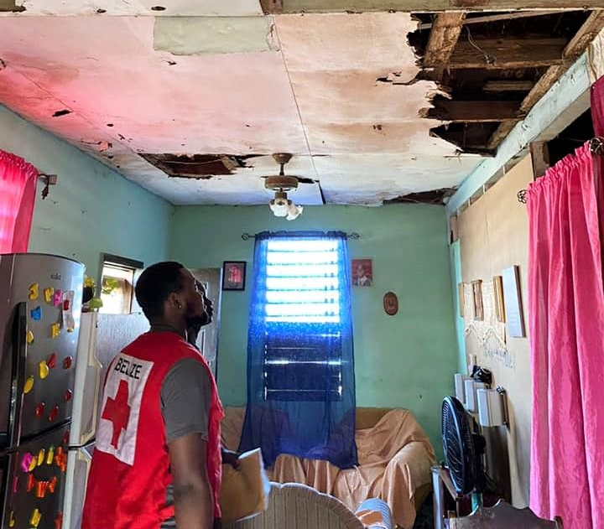
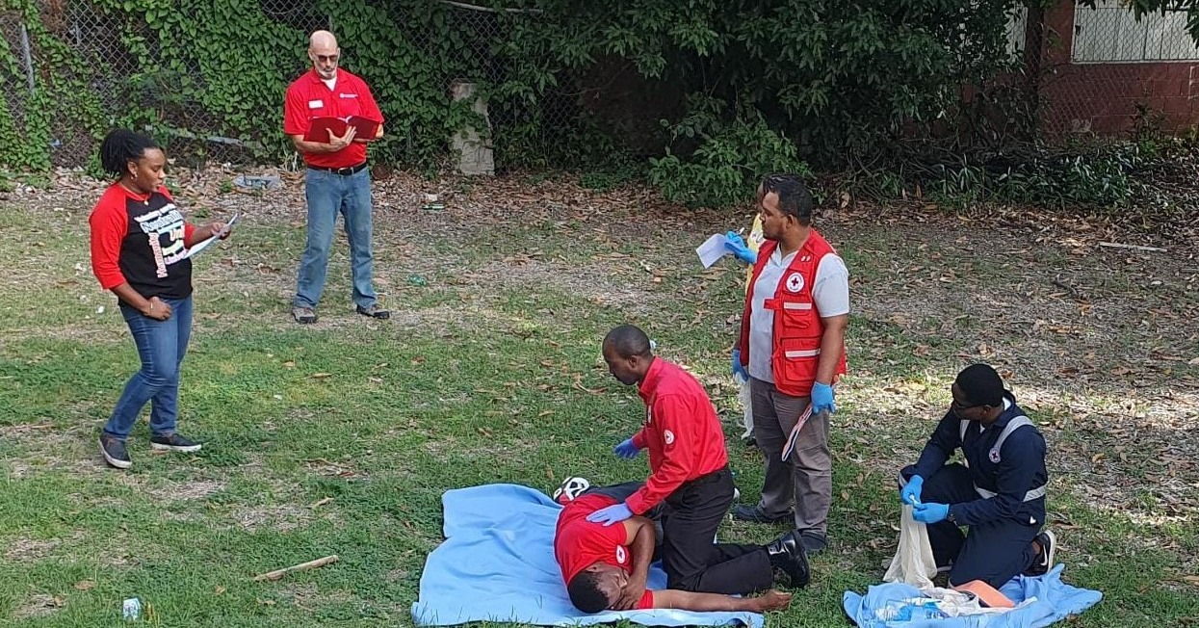
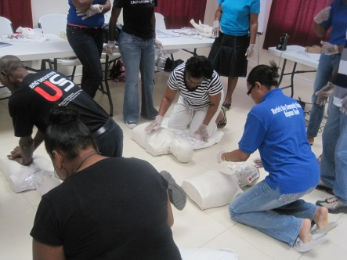
Paraatheids-activiteiten
Notes:
What type of plans would CDRTs need to create?

Slide 10
Rampen-plannen
Een rampenplan is een systematische manier om de gevaren en kwetsbaarheden binnen uw gemeenschap vast te leggen. Het bestaat uit strategieën om de impact ervan te verkleinen en te beperken en bepaalt welke stappen voor, tijdens en na de gebeurtenis moeten worden genomen, wat de verantwoordelijkheden en rollen van elke betrokken partij zijn en hoe het test- en evaluatiemechanisme werkt.

Slide 11
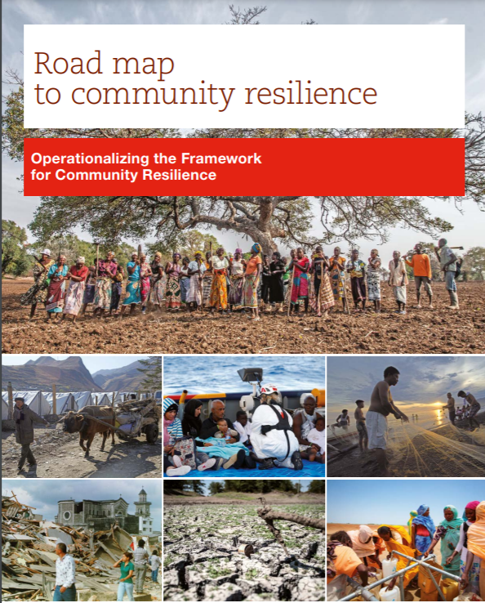
Roadmap naar gemeenschappelijke veerkracht
In kaart brengen van een gemeenschap
Gebruik de ‘Roadmap to Resilience’-aanpak.
Met dit gemeenschapsproces kan de gemeenschap de gevaren, kwetsbaarheden, bedreigingen en capaciteiten identificeren, die vervolgens worden getoetst aan zes eigenschappen op het vlak van veerkracht.
Het operationeel maken van het Framework for Community Resilience (kader voor gemeenschappelijke veerkracht)

Slide 12
Zes eigenschappen qua veerkracht
1
Is deskundig en gezond en kan voldoen aan de basisbehoeften.
2
Is sociaal samenhangend
3
4
Goed onderhouden en toegankelijke infrastructuur en diensten
Beschikt over economische opportuniteiten
5
Is in staat de natuurlijke hulpbronnen te beheren
6
Is verbonden
Notes:
1- Knowledgeable and healthy and can meet their basic needs: Persons are aware of the various risks and vulnerabilities and their capacity to take actions to increase their resilience. Persons can meet their food, water and shelter needs.
2- Socially cohesive: The existence of social groups within the community and the lack of major conflicts within the community.
3- Economic opportunities: Persons have access to livelihood opportunities and can cover their health, education and nutrition needs daily.
4- Well maintained and accessible infrastructure and services: Access to healthcare and education facilities and emergency services.
5- Can manage its natural assets: Natural forests, vegetation and wetlands are maintained.
6- Is connected: persons are aware of relevant policies and laws and how those can affect the community.

Slide 13
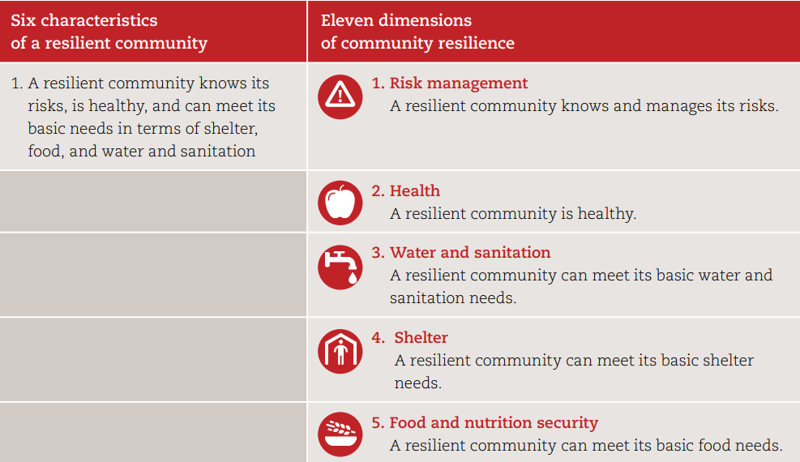
Zes eigenschappen van een veerkrachtige gemeenschap
Elf dimensies van gemeenschappelijke veerkracht
11 kenmerkende dimensies van veerkracht
1. Een veerkrachtige gemeenschap is zich bewust van haar risico’s, is gezond en kan voldoen aan de basisbehoeften op het vlak van opvang, voedsel en water en sanitair.
1. Risicobeheer
Een veerkrachtige gemeenschap kent en beheert haar risico’s.
2. Gezondheid
Een veerkrachtige gemeenschap is gezond.
3. Water en sanitair
Een veerkrachtige gemeenschap kan aan haar elementaire behoeften qua water en sanitair voldoen.
4. Opvang
Een veerkrachtige gemeenschap kan aan haar elementaire opvangbehoeften voldoen.
5. Voedsel- en voedingsveiligheid
Een veerkrachtige gemeenschap kan aan haar elementaire voedingsbehoeften voldoen.
Notes:
1- Knowledgeable and healthy and can meet their basic needs: Persons are aware of the various risks and vulnerabilities and their capacity to take actions to increase their resilience. Persons can meet their food, water and shelter needs.
2- Socially cohesive: The existence of social groups within the community and the lack of major conflicts within the community.
3- Economic opportunities: Persons have access to livelihood opportunities and can cover their health, education and nutrition needs daily.
4- Well maintained and accessible infrastructure and services: Access to healthcare and education facilities and emergency services.
5- Can manage its natural assets: Natural forests, vegetation and wetlands are maintained.
6- Is connected: persons are aware of relevant policies and laws and how those can affect the community.

Slide 14
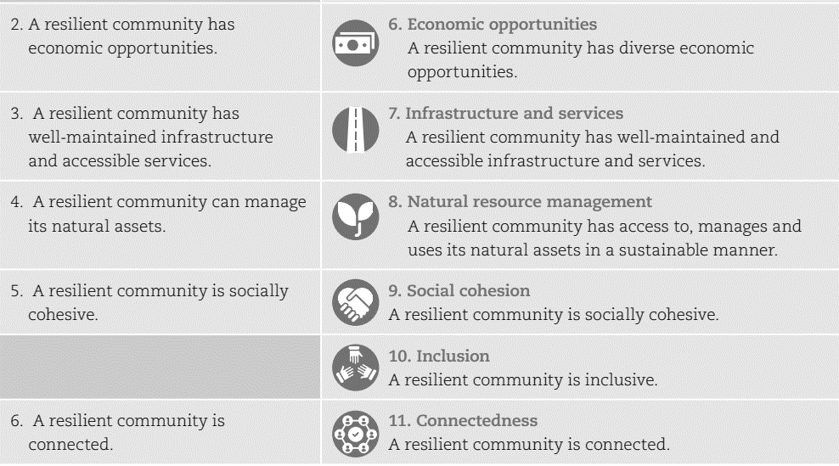
2. Een veerkrachtige gemeenschap beschikt over economische opportuniteiten.
6. Beschikt over economische opportuniteiten
Een veerkrachtige gemeenschap beschikt over verschillende economische opportuniteiten.
11 kenmerkende dimensies van veerkracht
3. Een veerkrachtige gemeenschap heeft goed onderhouden infrastructuur en toegankelijke diensten.
7. Infrastructuur en diensten
Een veerkrachtige gemeenschap heeft goed onderhouden en toegankelijke infrastructuur en diensten.
4. Een veerkrachtige gemeenschap kan haar natuurlijke hulpbronnen beheren.
8. Beheer van natuurlijke hulpbronnen
Een veerkrachtige gemeenschap heeft toegang tot natuurlijke hulpbronnen en springt er qua beheer en gebruik duurzaam mee om.
5. Een veerkrachtige gemeenschap is sociaal samenhangend.
9. Sociale cohesie
Een veerkrachtige gemeenschap is sociaal samenhangend.
10. Inclusiviteit
Een veerkrachtige gemeenschap is inclusief.
6. Een veerkrachtige gemeenschap is verbonden.
11. Verbondenheid
Een veerkrachtige gemeenschap is verbonden.
Notes:
1- Knowledgeable and healthy and can meet their basic needs: Persons are aware of the various risks and vulnerabilities and their capacity to take actions to increase their resilience. Persons can meet their food, water and shelter needs.
2- Socially cohesive: The existence of social groups within the community and the lack of major conflicts within the community.
3- Economic opportunities: Persons have access to livelihood opportunities and can cover their health, education and nutrition needs daily.
4- Well maintained and accessible infrastructure and services: Access to healthcare and education facilities and emergency services.
5- Can manage its natural assets: Natural forests, vegetation and wetlands are maintained.
6- Is connected: persons are aware of relevant policies and laws and how those can affect the community.

Slide 15
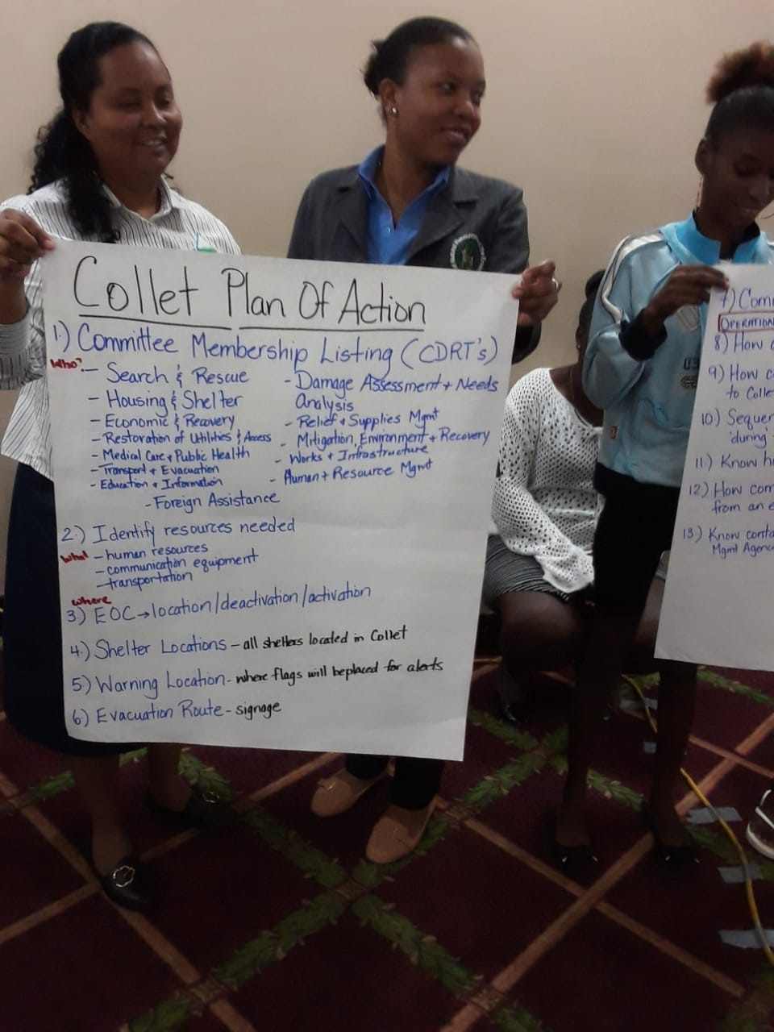
Gemeenschappelijk rampenplan
Een document dat beschrijft hoe de gemeenschap omgaat met een ramp.
Grootste gevaren.
Beschrijf welke acties de gemeenschap voor, tijdens en na een gebeurtenis onderneemt.
Notes:
Communities that plan before a disaster what they will do are more likely to be able to respond effectively to a disaster. So how can a CDRT help its community in doing this? First of all it is important to know what a disaster plan is. Put simply a disaster plan is a document that outlines how the community will deal with a disaster. It might look at the main hazards that are likely to affect that community and outline the actions that the community will take before, during and after
this threat. Plans must be tested and evaluated to know if they work and how well they work.
As with the Family Plan, it would be important to mention into the different actions that the community will take in terms of: 1) protecting children, single women, and other people with vulnerabilities, 2) Determine responsibilities of evacuation for people with disabilities and elderly.

Slide 16
Activiteit:
Wat moet een gemeenschapskaart bevatten?
Een gemeenschapskaart maakt het mogelijk om problemen te koppelen aan bepaalde plaatsen en maakt informatie makkelijk zichtbaar.
Identificeer het type informatie dat de gemeenschapskaart zou moeten bevatten en waar u deze informatie kunt vinden.

Slide 17
In kaart brengen van een gemeenschap
Risico, bedreigingen en kwetsbaarheid
Een CDRT heeft als doel de gemeenschap volgende zaken te laten bepalen:
Wat zijn de belangrijkste bedreigingen en gevaren voor de gemeenschap?
Wie en wat kan worden getroffen?
Welke gebieden binnen de gemeenschap lopen het grootste risico om te worden getroffen?
Wie zijn de kwetsbare personen (met grote aandacht voor kinderen, alleenstaande ouderen, zwangere vrouwen, personen met beperkingen)?

Slide 18
In kaart brengen van een gemeenschap
Middelen en mogelijkheden
Welke zaken in uw gemeenschap kunnen helpen om goed voorbereid te zijn of te reageren op een ramp? Zet ze in een lijstje. Het kan gaan om personen met bepaalde vaardigheden, een opvangplaats, uitrusting enz.
Identificeer wie en wat kan worden getroffen.
Welke gebieden binnen de gemeenschap lopen het grootste risico om te worden getroffen?
Wie zijn de kwetsbare personen (met grote aandacht voor kinderen, alleenstaande ouderen, zwangere vrouwen, personen met beperkingen)?
Notes:
Explain that CDRTs must be impartial and have the capacity to identify the most vulnerable populations considering: who takes the decisions, who are the ones that have access to the resources, who are the ones that have the control over resources in the community, who works outside, who is responsible for the duties at home, who are the ones that receive most violence, who are the ones that are always left out of decisions or community meetings.
Resources and Capacities
What are the things that your community has that can help it to be prepared or to response to a disaster. Make a list of them. These could be persons with skills, a shelter, equipment and so on.
What are they?
Where are they located?
Who has access to them?
Where the protection organizations (responsible for defending human right, including the most vulnerable people in the community
are located?

Slide 19
Gebruik de informatie uit de vorige slides en bepaal:
De gebieden in uw gemeenschap die het grootste risico lopen om door een ramp te worden getroffen.
De kwetsbare personen die in deze gebieden wonen.
Lijst met zaken in uw gemeenschap die kunnen helpen om goed voorbereid te zijn of te reageren op een ramp. Het kan gaan om personen met bepaalde vaardigheden, een opvangplaats, uitrusting enz.
Activiteit:
Werk samen om een gemeenschapskaart op te maken

Slide 20
Gezinsrampen-plannen
Elk CDRT-lid moet ervoor zorgen dat zijn of haar gezin over een plan beschikt. Vóór u de behoeften van anderen kunt oplossen, wilt u ervoor zorgen dat uw gezin in goede handen is.
Bespreek de rol en verantwoordelijkheid van elk gezinslid, ook kinderen kunnen helpen met voorbereidende activiteiten.
Kom samen met het hele gezin.
Bespreek de verschillende rampen die kunnen plaatsvinden.
Leg uit hoe iedereen zich kan voorbereiden en reageren.
Notes:
In terms of a positive approach, it is important to give to all the family members a responsibility even if they have special needs or special considerations. This enhance their coping mechanisms and create a sense of trust between the family members

Slide 21
Gezinsrampen-plannen
Bespreek wat te doen wanneer er een advies tot evacuatie komt.
Wat doet u als u uw woning niet kunt verlaten?
Pas toe wat er is besproken.
Help de gezinsleden bij de planning hoe ze met elkaar in contact zullen blijven wanneer ze door een ramp van elkaar worden gescheiden.
Kies twee ontmoetingsplaatsen.

Slide 22
Gezinsrampen-plannen
Een locatie op veilige afstand van uw woning bij een brand.
Een plaats buiten uw leefomgeving indien u niet terug naar huis kunt.
Kies een familielid of vriend in een ander gebied als ‘check-in-contact’ naar wie het hele gezin kan bellen.
Denk eraan om de nodige voorzorgsmaatregelen te nemen voor gezinsleden met speciale behoeften en voor huisdieren.
Opmerking: U vindt een gezinsrampenplan op de CADRIM-website: https://www.cadrim.org/resources
Notes:
Help families to think about those members with special needs, for example persons living with chronic lifestyle diseases such as asthma, diabetics, children, differently abled persons etc.
Family will also have to make plans for their pets. The family disaster plan template can be printed and distributed to community members

Slide 23
Wat te doen na het opstellen van een gezinsrampenplan?
Alle gezinsleden moeten het gezinsrampenplan kennen en uitvoeren
Ken de veilige zones bij verschillende soorten gevaar
Ken de dichtstbijzijnde opvangplaatsen
Ken de beste vluchtweg uit de woning
Ken de ontmoetingsplekken
Ken de nummers van hulpverleners (brandweer, politie en ambulance)

Slide 24
Belangrijke overwegingen bij het opstellen van plannen
Gevaren en kwetsbaarheid
Paraatheid, beperkende en preventieve acties
Lijst met uitrusting
Evacuatieplan
Early Warning Systems
Rollen en verantwoordelijkheden

Slide 25
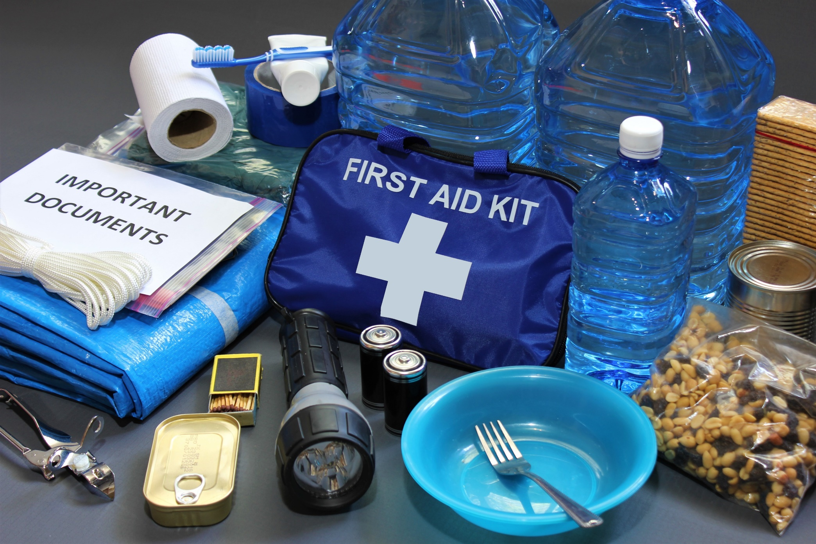
Kit met spullen voor bij een ramp
Notes:
Emergency preparedness manual*Battery-operated radio and extra batteries*Flashlight and extra batteries*Cash, Can opener, utility knife, Pliers, hammer, saw, cutlass/machete, nails (lg) Tape, rope Raincoat, boots, gloves, Matches in a waterproof container Plastic storage containers Paper, pencil Toilet paper, Soap Feminine supplies* Sanitation Personal hygiene items* toiletries Plastic garbage bags, ties Plastic bucket with tight lid Disinfectant Household chlorine bleach Sturdy shoes or work boots*Rain gear*Blankets Hat and working gloves Sheet or blanket
For Baby* Formula Diapers Bottles Powdered milk Medications For Adults* Heart and high blood pressure medication Insulin Prescription drugs Denture needs Extra eye glasses Important Family Documents Keep these records in a waterproof, portable container. Will, insurance policies, contracts, deeds Passports, immunization records Bank cards and account numbers important telephone numbers Family records (birth, marriage, death)

Slide 26
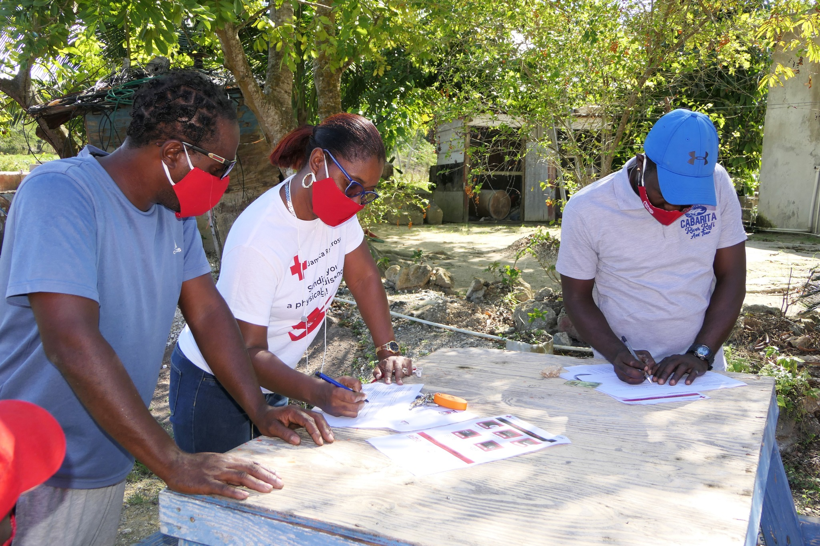
Evacuatie-plannen
Bij een evacuatie worden personen die bedreigd worden door een gevaar, overgebracht naar een veiligere locatie. Een evacuatie omvat ook het terugbrengen van personen naar hun respectievelijke woningen nadat het gevaar is geweken.
Notes:
considerations of access and security: where to evacuate people with physical impairments and other disabilities, where to locate signs in multiple locations, where to put safety considerations so anyone is at risk of any situation of violence

Slide 27
Early Warning Systems
Kennis van de risico’s
Grote kennis van de gevaren en de gemeenschap.
Monitoring
Een betrouwbare, consistente en systematische manier om een gebeurtenis te voorspellen
Waarschuwingscommunicatie
De waarschuwing of het bericht waarmee de gemeenschap wordt geïnformeerd
Responsactie
Reactievermogen
Geoefende acties waarmee levens en eigendommen worden beschermd

Slide 28
Een vroege waarschuwing moet leiden tot acties die levens redden en schade beperken.
Uw gemeenschap moet in staat worden gesteld om te handelen in het geval van een waarschuwing.
Waarschuwingsberichten moeten duidelijk en logisch zijn en moeten worden verstuurd door een bron die mensen respecteren en waar ze op reageren.
Het is belangrijk om de kwetsbare personen snel te bereiken en op voorhand voor systemen te zorgen zodat mensen weten wat ze moeten doen.
Early Warning System van een gemeenschap
Notes:
The most important thing is that early warning should lead to actions that save lives and reduce damage. Your community must be empowered to act once it is warned. Warning messages should be clear and logical and should be from a source that people respect and will respond to. It is about reaching the vulnerable in a timely manner and putting systems in place before so that people know what to do
Early Warning System
Activity: Using all the information you have collected so far work with your community to develop an early warning system for your area keeping in mind the key risk that exist. Be sure to think about the following:
How will you monitor the event (think about, local agencies, regional and international bodies, as well as your personal monitoring) What information is available?
What warnings or messages will you use (consider the limitations of a disaster situation and the resources you have)
How will you get the message to the persons who need to know
Who will be responsible for the different areas
Make sure you consider fast and slow unset disasters and multiply hazards.

Slide 29
Indien uw gemeenschap over een Early Warning System beschikt, moet u bespreken
hoe dit werkt,
wie instaat voor het versturen van waarschuwingen,
welk soort actie de waarschuwing moet bevatten,
welke acties moeten worden genomen op basis van het type waarschuwingen.
Indien uw gemeenschap niet over een Early Warning System beschikt, moet u bespreken
welke nationale agentschappen waarschuwingen versturen (meteorologische dienst, nationaal rampenbureau, nationale Rode Kruis)
wat de verschillende waarschuwingen betekenen
welke acties moeten worden genomen op basis van het type waarschuwingen.
Activiteit:

Slide 30
Activiteit:
Opmerking: U kunt ook unit 2 raadplegen op pagina 7 van het CDRT-werkboek

Slide 31
Zorg ervoor dat alle rampenplannen inclusief zijn
Bepaal om welke personen het gaat binnen de gemeenschap en zoek hun contactgegevens.
Betrek hen bij het uitvoeren van evaluaties.
Bepaal wat voor bijstand zij nodig hebben in noodgevallen, waaronder ook de vereiste bijstand tijdens een evacuatie.
Bepaal hun favoriete communicatiemiddel voor het ontvangen van informatie zodat deze vóór, tijdens en na een noodgeval kan worden verspreid.
Bespreek mogelijke voorbereidingen en reacties.
Notes:
When developing any plans always engage with and take into consideration any requirements of persons within vulnerable groups. Vulnerable groups include women and girls, low-income households, minority/marginalized groups, people loving with disabilities, migrants and the elderly.

Slide 32
De rol van een CDRT in rampenparaatheid

Slide 33
Word vrijwilliger, doneer, doe mee aan ons partnerschap of deel onze oproepen en stories op sociale media. Kom meer te weten over IFRC en ontdek hoe u in contact kunt komen met uw nationale Rode Kruis of Rode Halve Maan op www.ifrc.org.
Doe mee
U kunt op veel manieren deel uitmaken van ‘s werelds grootste humanitaire netwerk.
Om op de hoogte te blijven van de werking van de Caraïbische rampenbestrijding of om meer informatie te krijgen over beschikbare trainingen, trainingsmateriaal, onderzoek en tools voor informatiebeheer, bezoekt u: www.cadrim.org.
: CADRIM.IFRC
: @cadrim_ifrc
: @CADRIM_IFRC

